Slide 1
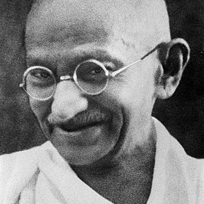
Mahatma Gandhi
Made by Juul

Slide 2
Inhoud
Waar en wanneer
De naam
Zijn acties
Bekende uitspraken
Hoe gestorven
Prijzen
Weetjes
Quiz

Slide 3
Waar en wanneer
Geboren: Porbandar (India), 2 oktober 1869
Gestorven: New Delhi (India), 30 januari 1948

Slide 4
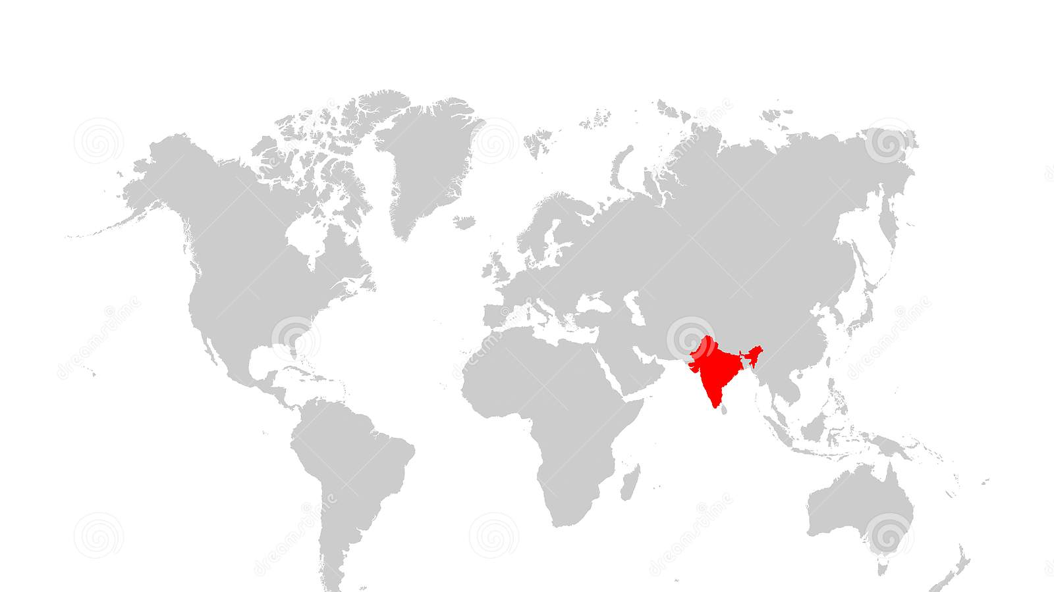

Slide 5
Zijn echte naam
Mohandas Karamchand Gandhi
Mahatma=grote ziel
Mohandas Karamchand Gandhi

Slide 6
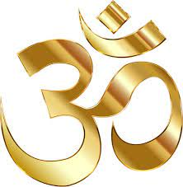
Zijn acties
vrijheidsstrijder ,voorstander geweldloos actievoeren
Vocht Britse onderdrukking in India
vredelievende manier
Verenigde Moslims, Hindoes

Slide 7
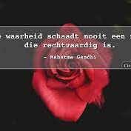
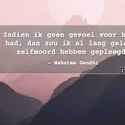
Bekende uitspraken
Bang zijn voor de dood is hetzelfde als bang zijn om een oud en versleten kleed weg te gooien.
De leugen is de moeder van het geweld.
De liefde eist nooit rechten op, zij geeft ze altijd.
De liefde lijdt steeds, koestert nooit wrok, wreekt zichzelf nooit.

Slide 8
Hoe is hij gestorven?
vermoord
hindoe-extremist
78 jaar
Birla huis-Raj Ghat
200 Britse soldaten

Slide 9
Prijzen
1937
1938
1939
1947
1948

Slide 10
Weetjes
Gandhi liep twee keer de wereld rond. ...
Gandhi schreef naar vele 'foute' wereldleiders, waaronder Adolf Hitler
De begrafenisstoet van Gandhi was 8-kilometer lang

Slide 11
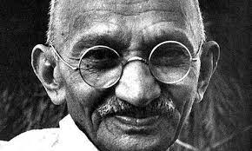
Einde

